Slide 1
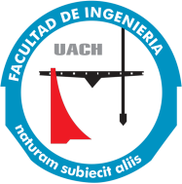
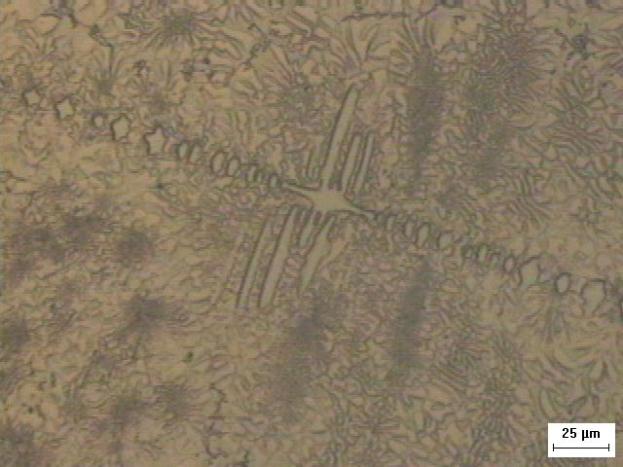
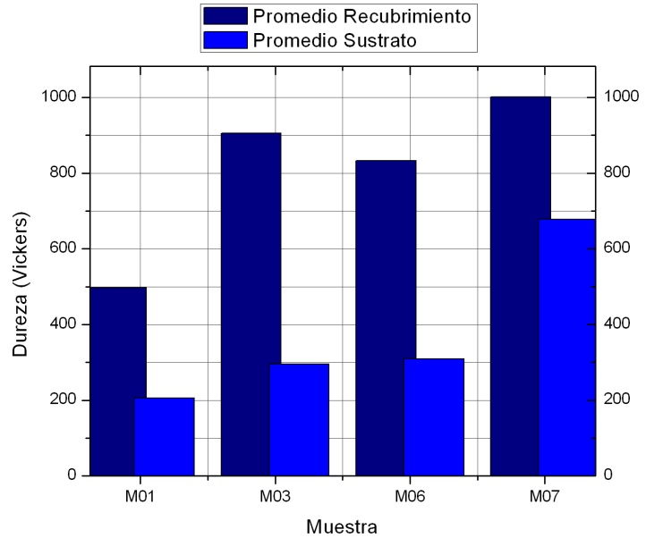
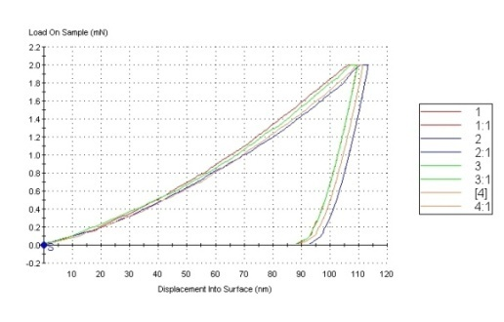
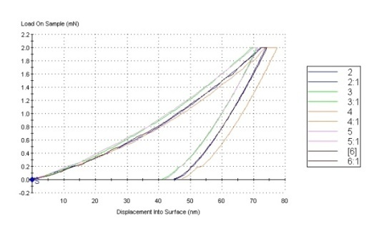
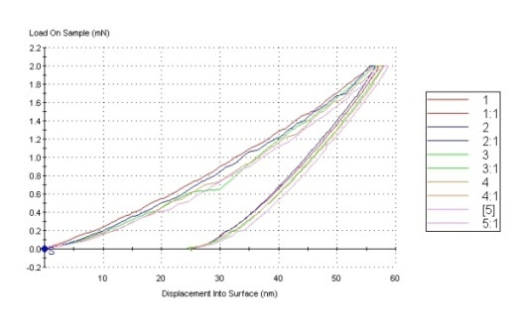
Proyecto apoyado con recurso de la convocatoria Jóvenes Talentos
CARACTERIZACIÓN DEL RECUBRIMIENTO APLICADO A ACERO AL BORO UTILIZADO PARA IMPLEMENTOS AGRÍCOLAS.
Sigala Silva H.¹*, Torres Sánchez R.², Valenzuela de la Rosa F.²
¹Universidad Autónoma de Chihuahua, Facultad de Ingeniería. ²Centro de Investigación de Materiales Avanzados. *hsigala@live.com.mx
INTRODUCCIÓN:
El hardfacing es una técnica usada desde el siglo XX que surge de la necesidad de evitar el desgaste por erosión y mejorar las propiedades mecánicas de los aceros sometidos a condiciones donde estos factores afectan su desempeño. Esta técnica consiste en recubrir un acero con una aleación con mejores propiedades mecánicas para prolongar su vida útil. Existen varios métodos para realizar esta técnica (PTA, etc.), nosotros utilizamos una mufla tipo F600 de ThermoLyne modelo F6038CM-60. Para la caracterización se utilizaron técnicas de: microdureza (Vickers), nanodureza (GPa), microscopia óptico y Microscopia Electrónica de Barrido.
PROCEDIMIENTO EXPERIMENTAL:
Tabla 1. Promedios de microdureza.
Se recubrieron cuatro muestras de acero al boro con la mezcla de polvos metálicos y un fundente, con porcentajes de fundente distinto. Se calentaron después en la mufla hasta la temperatura de sinterización y se mantuvieron en la mufla por un tiempo determinado. Las muestras 01, 03 y 06 fueron enfriadas al aire y la muestra 07 templada en agua.
Se cortaron secciones transversales de muestra de 5mm de espesor y estos mismos fueron seccionados a la mitad. Una de las mitades se uso para realizar una briqueta, la cual se pulió hasta acabado espejo para la realización de la prueba de microdureza (tabla 1). Las muestras 01 y 03 fueron repulidas y sometidas a ataque electroquímico para poder observar sus microestructuras, tanto en el microscopio óptico( Figura 1 ), como en el microscopio electrónico de barrido. y la otra solamente fue pulida hasta acabado espejo para realizar la prueba de nanodureza (figura 2 (b)).
Muestra | Promedio R | Promedio S
M01 | 496.53 | 205.64
M03 | 905.64 | 295.94
M06 | 832.54 | 308.7
M07 | 1002.02 | 677.7
RESULTADOS:
Figura 1, Imagen tomada en microscopio óptico de la microestructura.
CONCLUSIONES:
Los resultados de la caracterización fueron los siguientes, se encontró que aumentar el porcentaje de fundente en la aleación el recubrimiento presentaba mayor dureza. De igual manera, la formación de vidrio dentro de los poros del recubrimiento, mejoraba las propiedades elásticas del recubrimiento y mejoraba su tenacidad. Esto se puedo observar al comparar los análisis de microdureza ( Figura 2(a)) y nanodureza (Figura 2(b)) de las diferentes muestras . La formación de vidrio se observo en el MEB (Figura 4 (a) ) y se encontró realizando un análisis elemental de línea por EDS a lo largo del recubrimiento ( Figura 5).
Aumentar el porcentaje de fundente en la suspensión de polvos metálicos mejora sus propiedades mecánicas después del sinterizado.
El agregar fundente a la suspensión de polvos metálicos causo la formación de vidrio durante el sinterizado.
El vidrio ayudó a mejorar la tenacidad del recubrimiento.
El vidrio disminuyó la porosidad de la muestra, ya que rellena los poros.
El agregar un fundente a la aleación aumenta su microdureza significativamente.
a)
b)
Observamos una variación en la nanodureza del recubrimiento respecto al sustrato pasando de 9.9 GPa a 39.8 GPa.
Figura 3, Comparativo de microdureza(a) y nanodureza(b)
REFERENCIAS:
Deng, D., Zhang, C., Chen, R., & Xia, H. (2013). Microstructure and Microhardness of 17-4PH Deposited with Cobased Alloy Hardfacing Coating. ScienceDirect , 7: 177-184.
a)
b)
Figura 4, Poro Relleno de vidrio(a), Poro sin relleno(b)
Hussainova, I., Hamed, E., & Jasiuk, I. (2011). NANOINDENTATION TESTING AND MODELING OF CHROMIUM-CARBIDE-BASED COMPOSITES. Mechanics of Composite Materials , 11: 667-678.
Moselli, P. C., de Oliveira, M., & Sartori Moreno, R. (2013). Wear resistance in hardfacing applied in substrate SAE 1020 using welding process Gas Tungsten Arc Welding (GTAW) alloy Stellite 6 in powder form. academicJournals , 10: 1730-1740.
Valenzuela De La Rosa, F. (2014). DESARROLLO E IMPLEMENTACIÓN DE UN PROCESO PARA APLICAR UNA PELÍCULA DE UNA ALEACIÓN RESISTENTE AL DESGASTE, SOBRE IMPLEMENTOS AGRÍCOLAS DE ACERO. Chihuahua.
Figura 5,EDS realizado a la muestra M03

